Slide 1
Αν είχα τρεις ευχές…

Slide 2
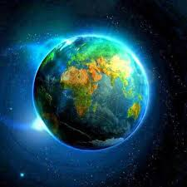
Θα ήθελα να γυρίσω όλο τον κόσμο…

Slide 3
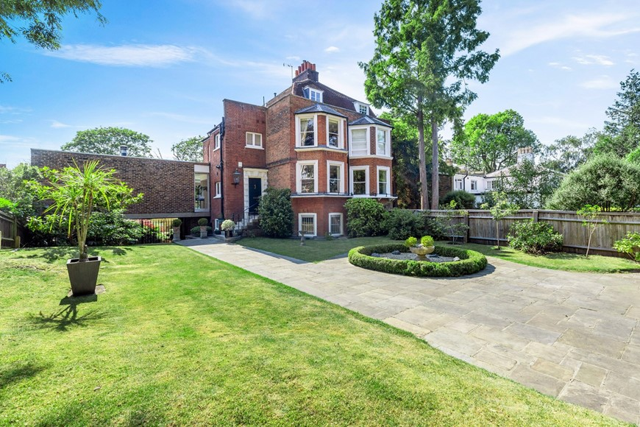
Θα ήθελα ένα μεγάλο σπίτι με κήπο…

Slide 4
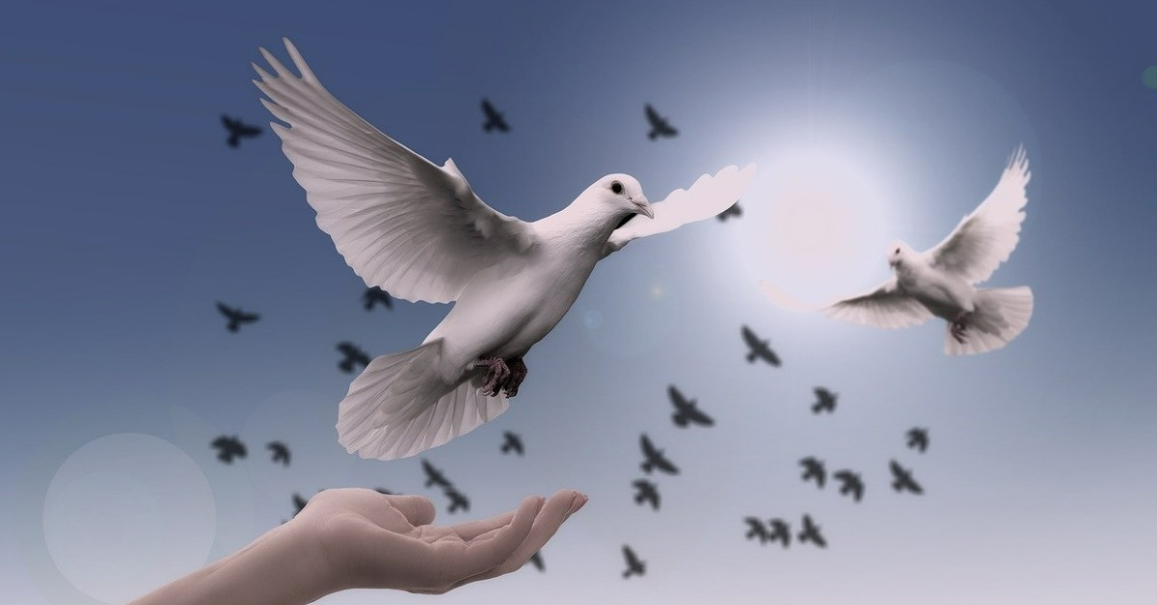
Θα ήθελα να υπάρχει ειρήνη σε όλο τον κόσμο…

